Slide 1
Создание калькулятора на Python
Руководитель:
Суслов Андрей Николаевич
Подготовил:
Абрамов Илья

Slide 2

Цель проекта:
    Создание инженерного калькулятора на Python
    с использованием библиотеки PyQt5

Slide 3
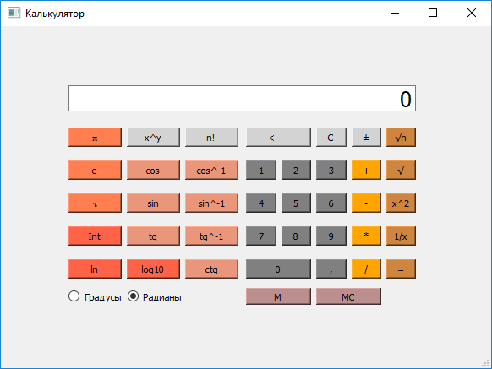
Интерфейс программы

Slide 4
Особенности:
Возможность работы с градусами и радианами
Вычисление обратных тригонометрических функций
Вычисление логирифма по основанию e и 10
Наличие трех математических констант

Slide 5
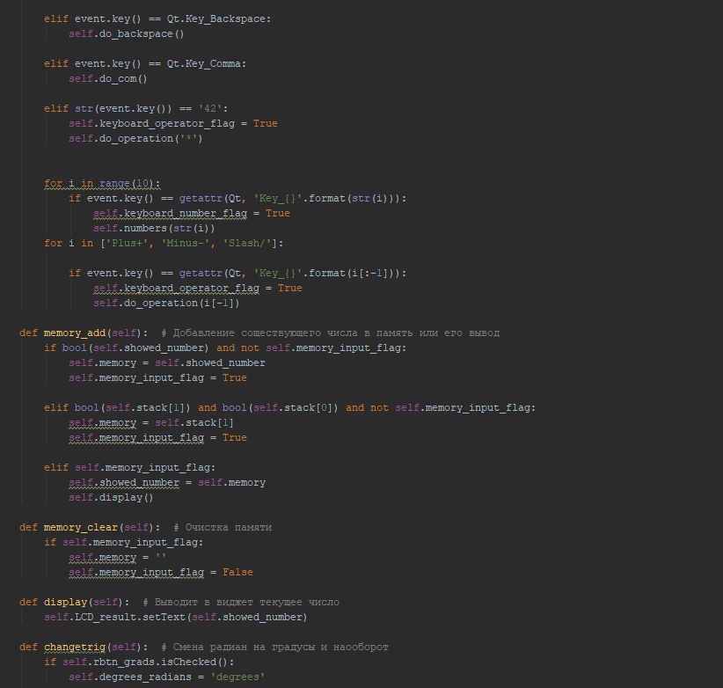
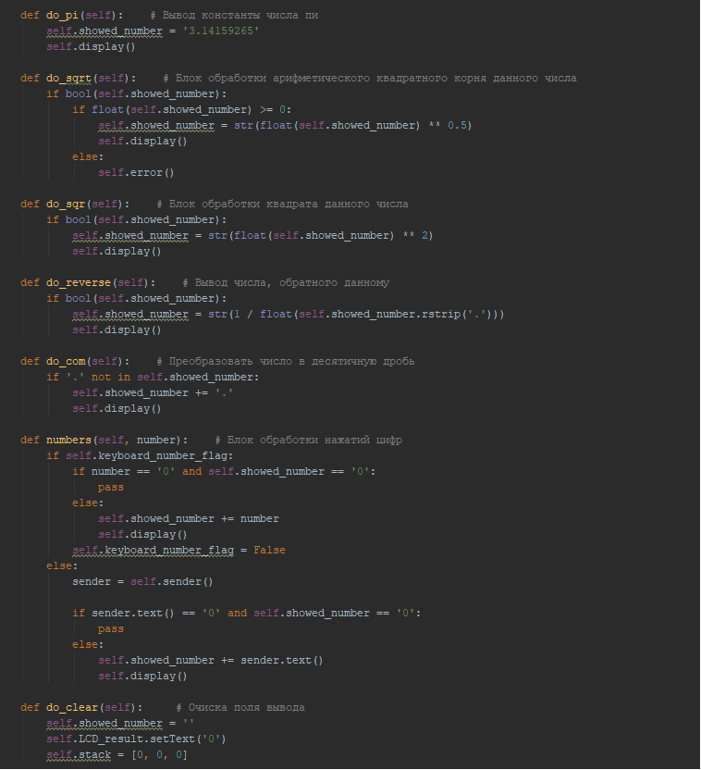
Примеры кода программы:

Slide 6
Область применения:
Расчеты математических выражений
Вычисление нетабличных значений тригонометрических и обратных тригонометрических функций
Расчеты выражений, требующих высокой точности иррациональных констант

Slide 7
Спасибо за внимание

